Slide 1




NUMELE PROGRAMULUI
Dezvoltarea jocurilor video
1. Introducere în dezvoltarea jocurilor video
© Pugaci Diana
pugaci.diana@gmail.com

Slide 2
Tema 1: Introducere în dezvoltarea jocurilor video Rezultatele învățării preconizate a fi atinse: RÎ1; RÎ2; RÎ3
Cunoștințe | Abilități | Responsabilitate și autonomie
Termeni-cheie: joc video, gameplay, genuri de jocuri, motor de joc, interactivitate, Unity. Unități de conținut: Subteme: •Definirea conceptului de joc video și analiza componentelor sale fundamentale. •Clasificarea jocurilor în funcție de stil, perspectivă și complexitate (2D, 3D, genuri). •Evoluția industriei jocurilor video și impactul socio-cultural al acestora. •Rolul și funcțiile unui motor de joc în dezvoltarea digitală interactivă. •Prezentare introductivă a mediului de dezvoltare Unity și justificarea alegeri. Activități de laborator: •Instalarea și configurarea Unity Hub și a versiunii LTS recomandate. •Crearea unui prim proiect Unity 3D. •Explorarea interfeței Unity Editor și familiarizarea cu elementele de bază. •Importul asseturilor din Asset Store. •Crearea unei scene simple cu obiecte 3D primitive. Resurse suplimentare pentru obținerea de obiecte. | Se identifică structura de bază a unui joc video și se clasifică jocurile după gen, perspectivă și mecanici. Se explică rolul și funcțiile motoarelor de joc în procesul de dezvoltare digitală. Se instalează și se configurează Unity pentru dezvoltarea unui proiect 3D. Se explorează și se utilizează interfața editorului Unity pentru a crea o scenă interactivă. Se utilizează resurse suplimentare (Asset Store, modele gratuite) pentru dezvoltarea scenei. | Demonstrea autonomiei în configurarea mediului de dezvoltare și explorarea funcționalităților oferite de Unity Analizarea exemplelor de aplicații 3D și identifică oportunități de implementare în proiecte personale Manifestarea responsabilitatii în realizarea sarcinilor practice

Slide 3
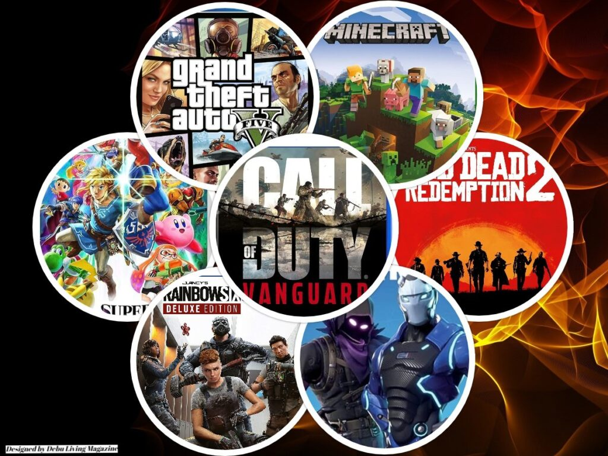
Ce este un joc video?
Un joc video este o aplicație software interactivă, concepută pentru a oferi o experiență digitală de divertisment.
Jocurile video combină elemente
vizuale (grafică), sonore (muzică și efecte),
narative (povești) și mecanici
(gameplay)pentru a crea
o experiență imersivă
și uneori competitivă.
Notes:
Unity este un motor de jocuri puternic, multiplatformă, folosit de dezvoltatori pentru a crea totul, de la jocuri mobile până la experiențe imersive de realitate virtuală. Suportă dezvoltarea atât 2D, cât și 3D și este apreciat în special pentru ușurința în utilizare și flexibilitate. Indiferent dacă dezvolți un joc simplu de puzzle sau o aplicație complexă AR, Unity oferă uneltele necesare.

Slide 4
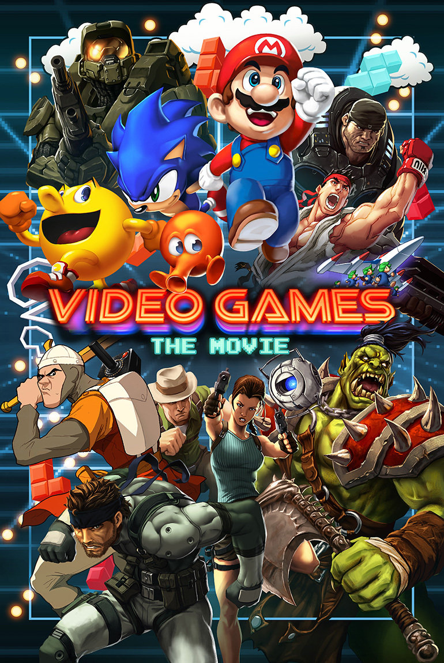
Caracteristici fundamentale:
Interactivitate
Reguli și mecanici
Obiectiv
Feedback constant
Imersiune

Slide 5
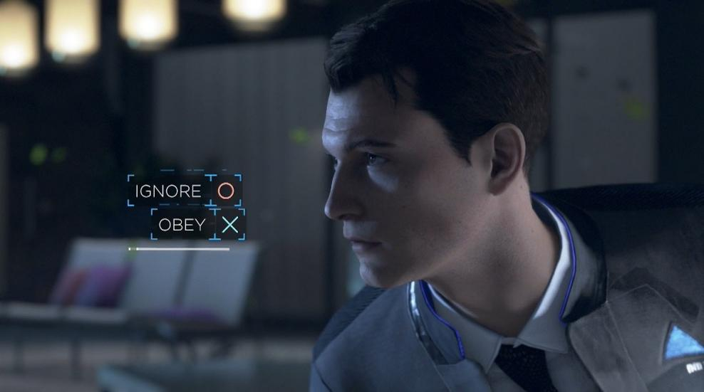
1.Interactivitate
Jucătorul influențează direct desfășurarea jocului prin acțiunile sale – mișcări, alegeri, strategii. Acest lucru diferențiază jocurile video de film sau literatură, unde utilizatorul este pasiv.

Slide 6
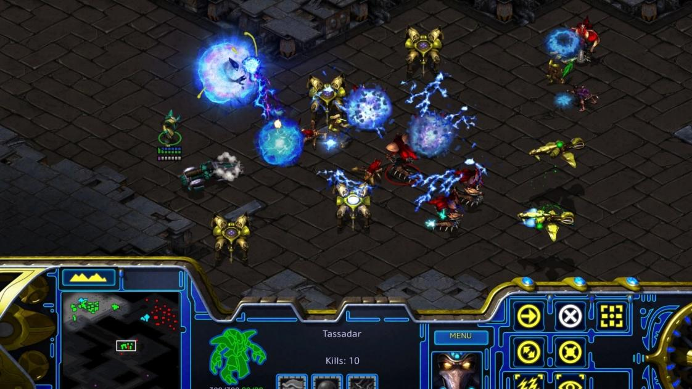
2.Reguli și mecanici
Fiecare joc are un set de reguli și o logică internă a interacțiunilor. Mecanica definește ce poate face jucătorul și cum reacționează lumea la aceste acțiuni.

Slide 7
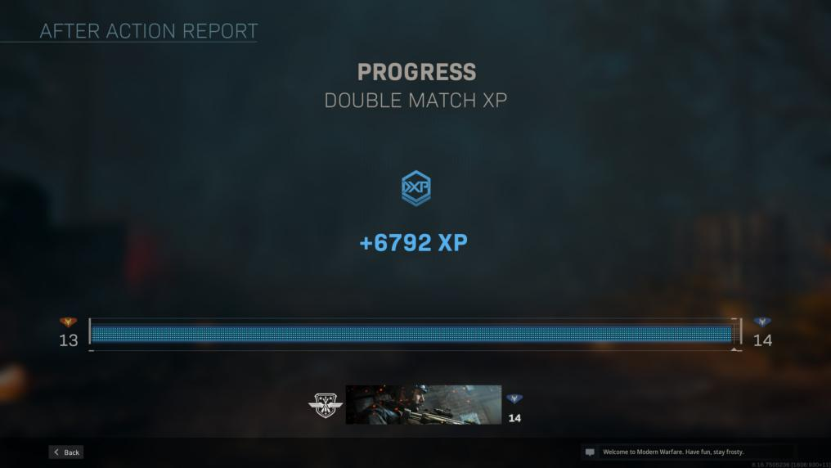
3.Scop și progres
Majoritatea jocurilor oferă un obiectiv – să câștigi o rundă, să termini o misiune, să dezlegi o enigmă sau să salvezi un personaj.

Slide 8
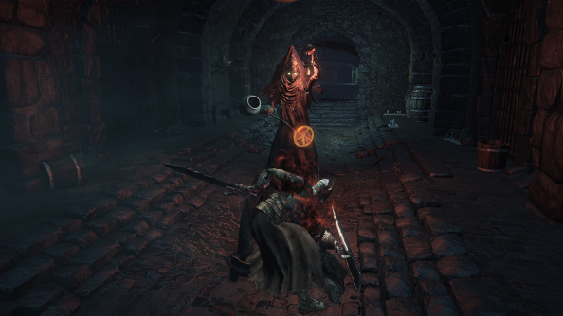
4.Feedback (răspunsul sistemului)
Jocul oferă în mod constant feedback: prin sunet, imagine, scor, reacțiile lumii din joc. Asta îl ajută pe jucător să înțeleagă efectul acțiunilor sale.

Slide 9
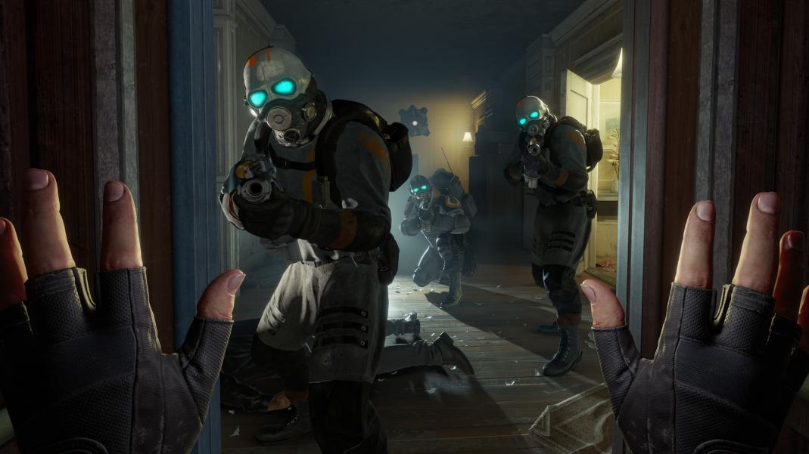
5.Imersiune (pătrundere în lumea jocului)
Imersiunea reprezintă gradul în care jucătorul se simte „cufundat” în lumea jocului, uitând de realitate.

Slide 10
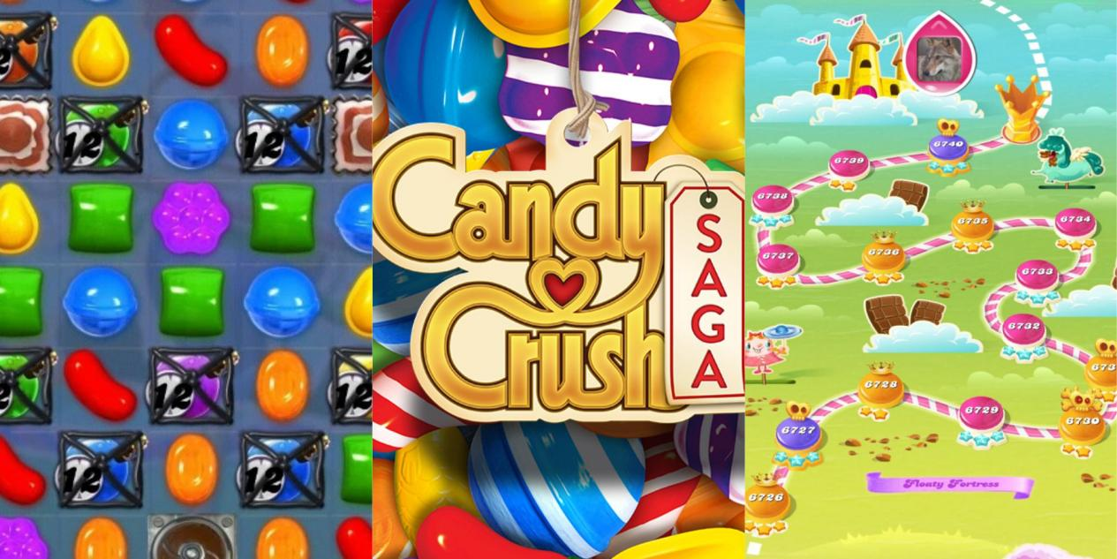
Nivel superficial (Imersiune minimă / Atenție de suprafață)
Jucătorul este conștient că joacă, dar implicarea este slabă – atenția sa se poate dispersa ușor.
Interacțiunea este ocazională. Jucătorul poate juca automat sau în paralel cu alte activități.

Slide 11
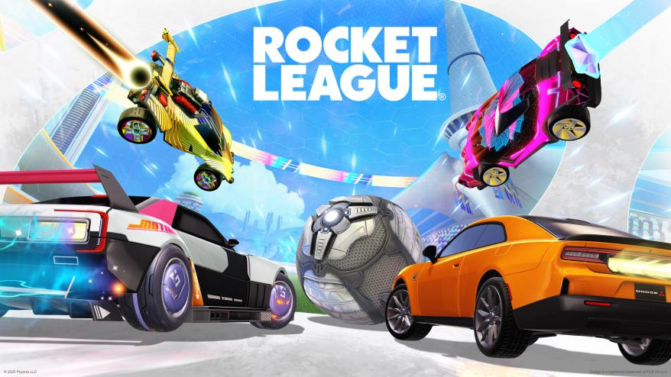
Nivel funcțional (Imersiune mecanică / Prin control)
Jucătorul este implicat activ în acțiuni și în control, dar încă are o distanță între sine și lumea jocului.
Implicarea vine din provocările gameplay-ului, reacții rapide, coordonare, reguli clare.

Slide 12

Nivel emoțional-narativ (Imersiune afectivă și povestită)
Jucătorul empatizează cu personajele și este atras de povestea jocului.
Jucătorul se atașează de personaje, așteaptă cu interes următorul capitol, este afectat emoțional.

Slide 13
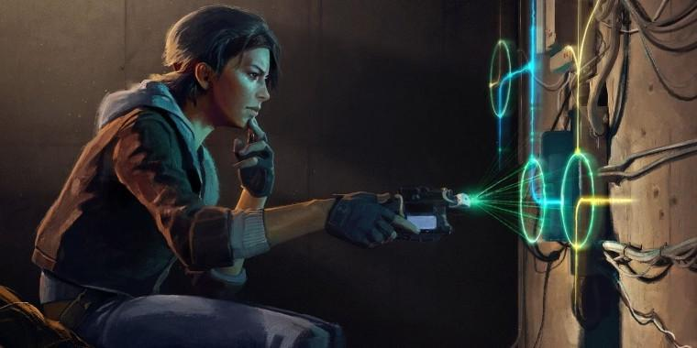
Imersiune totală (Prezență completă / Imersiune profundă)
Jucătorul uită de realitate și se simte complet prezent în lumea jocului.
Percepția lumii reale se estompează. Jucătorul se simte „acolo”, în spațiul virtual.

Slide 14
Clasificare generală
Clasificare după stilul de joc (gameplay)
Action / Acțiune
Adventure / Aventură
RPG (Role Playing Game) / Jocuri de rol
Strategy / Strategie
Simulation / Simulare
Puzzle / Logică
Sports & Racing / Sport și curse
Horror / Supraviețuire

Slide 15
Clasificare după perspectivă vizuală
Perspectivă | Descriere | Exemplu
2D | Vedere laterală sau de sus | Super Mario Bros.
Isometrică | Unghi de 45°, 3D simulat | Diablo, Age of Empires
3D – persoana I | Prin ochii personajului | Call of Duty, Skyrim
3D – persoana a III-a | Camera în spatele personajului | Assassin’s Creed
VR (realitate virtuală) | Vedere completă în 360°, mișcare liberă | Half-Life: Alyx

Slide 16
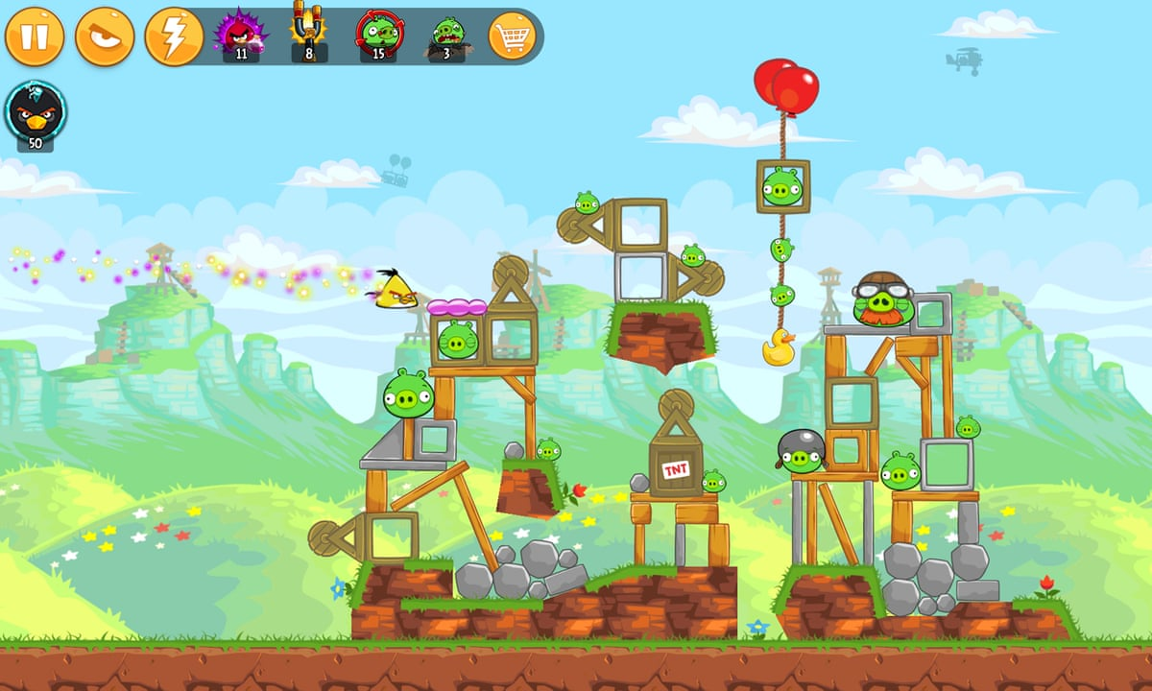
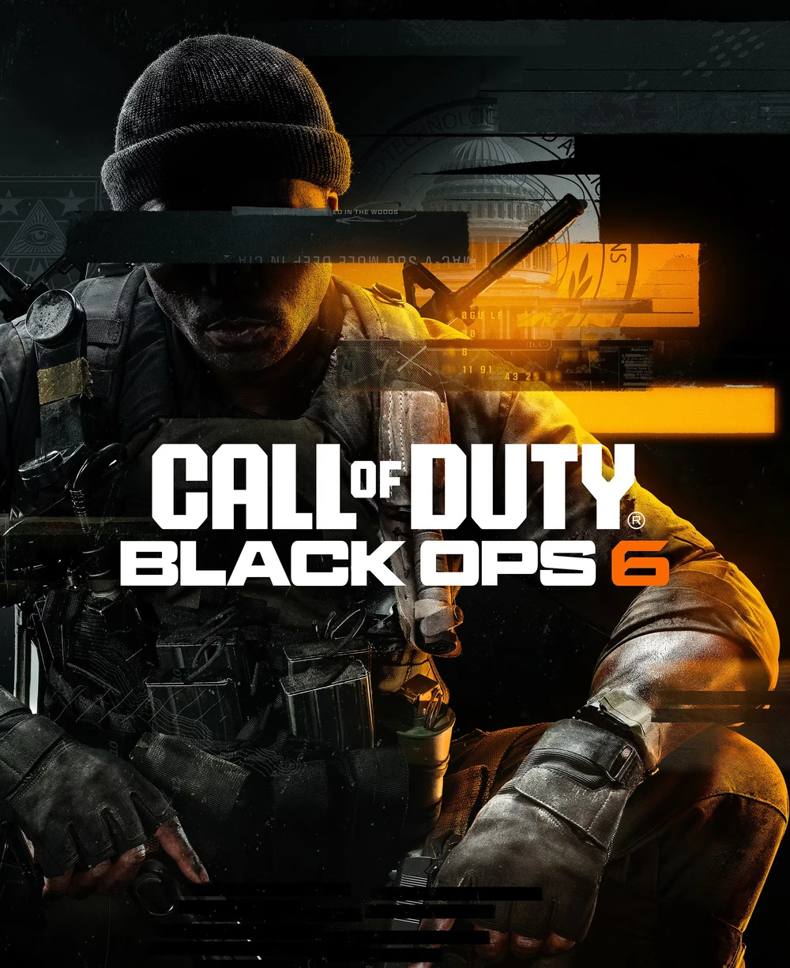

Clasificare după complexitate și structură
Casual
Hardcore
Open-world
Linear / Scriptat

Slide 17


Clasificare după tipul de jucători (audiență)
Single-player
Multiplayer local
Online multiplayer
Co-op
Educaționale

Slide 18



Clasificare tematică (conținut)
Fantezie
SF (Science Fiction)
Istoric
Realist contemporan
Stil artistic stilizat

Slide 19


Jocuri single-player vs. Multiplayer
Ce sunt jocurile Single-Player?
Jocurile single-player sunt proiectate pentru a fi jucate de o singură persoană. Accentul cade pe poveste, explorare, rezolvare de misiuni și experiență individuală.

Slide 20
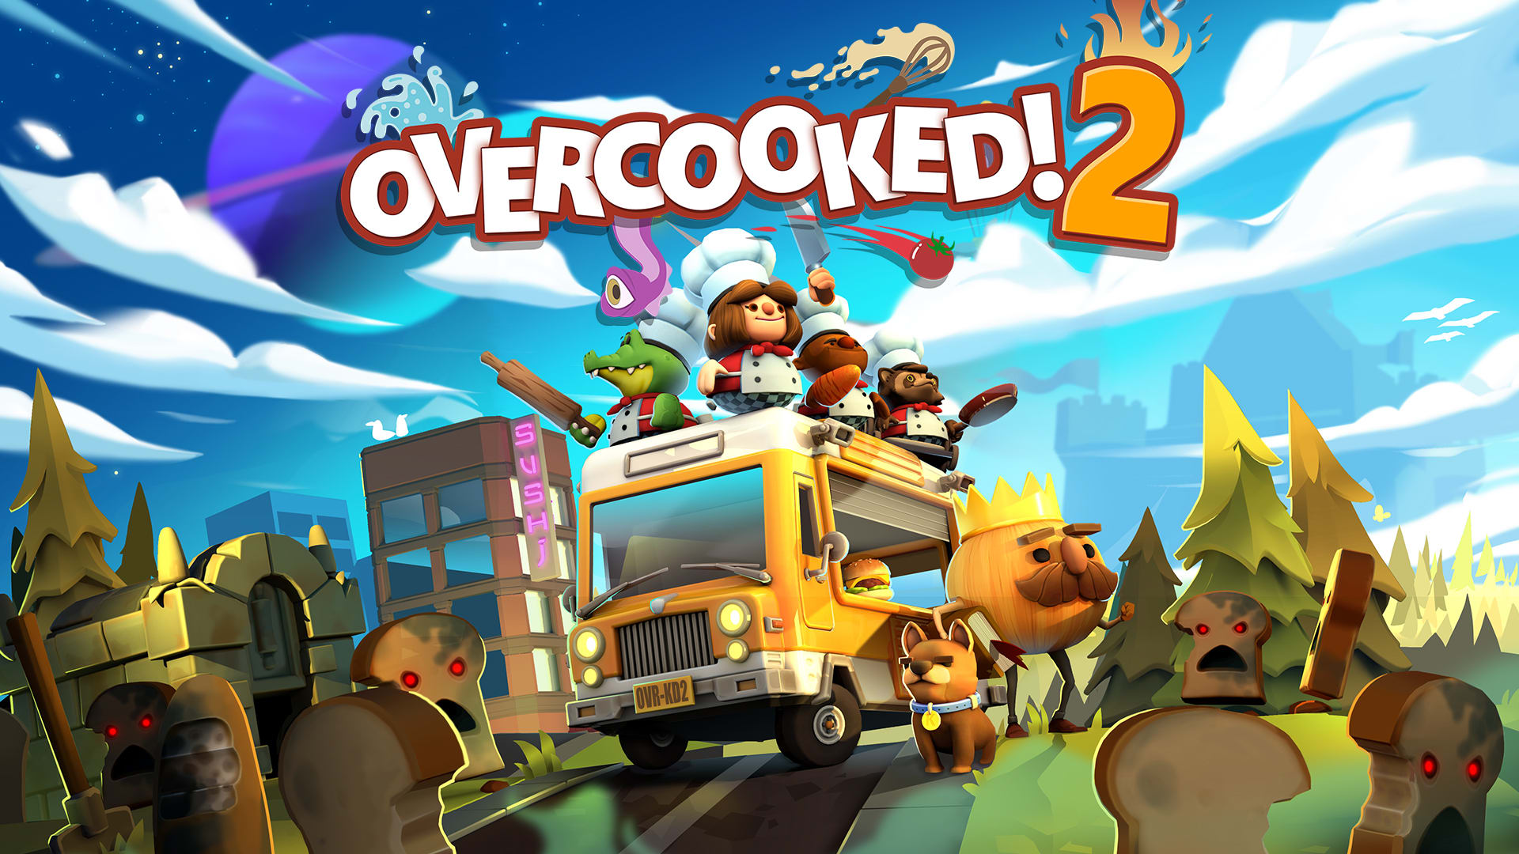


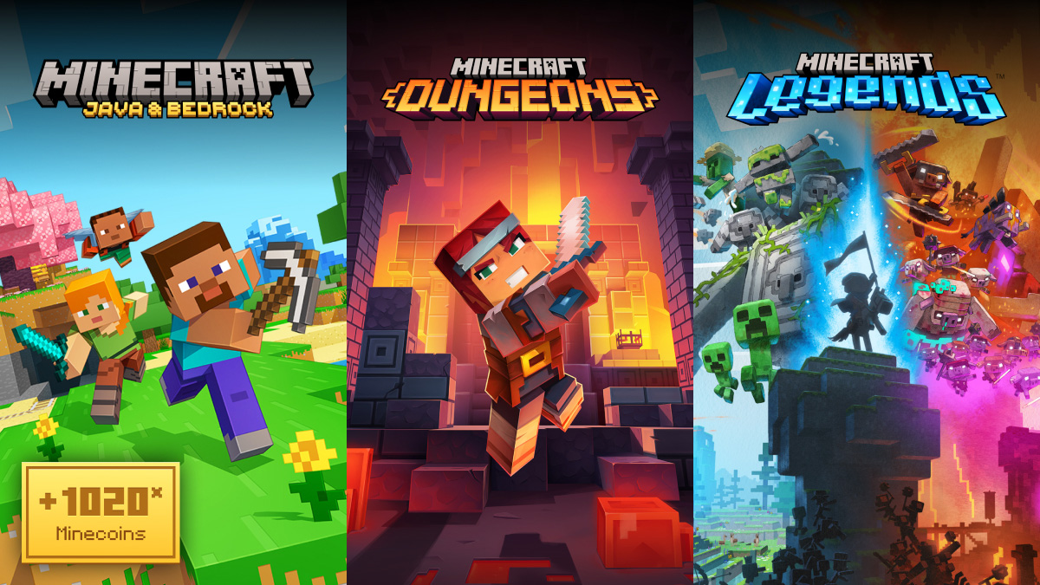
Ce sunt jocurile Multiplayer?
Jocurile multiplayer implică doi sau mai mulți jucători, conectați local sau online, care interacționează în timp real în același joc.
Local multiplayer
Online multiplayer
Co-op (cooperativ)
MMORPG

Slide 21
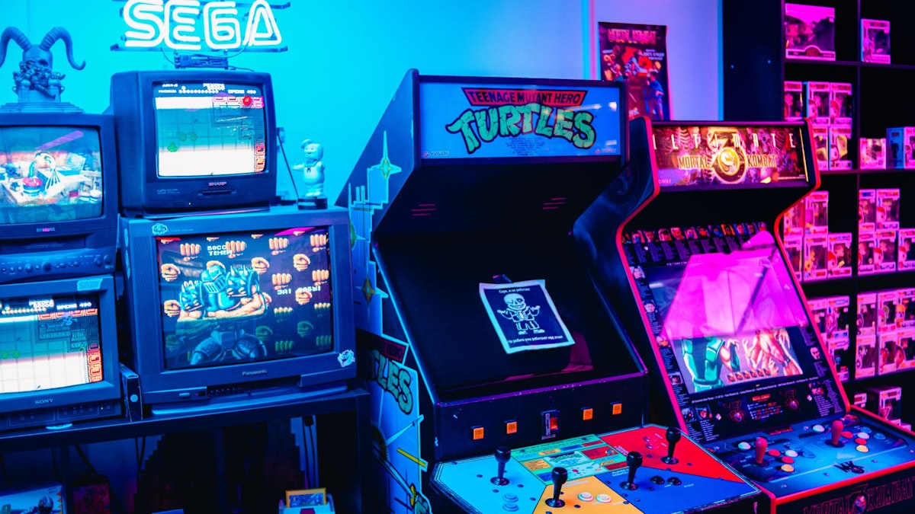
Evoluția industriei jocurilor video și impactul socio-cultural
Industria jocurilor video a evoluat spectaculos în ultimele decenii, trecând de la experimente tehnice simple la un sector cultural, economic și social de miliarde de dolari. Transformările au fost determinate de progresul tehnologic, schimbările sociale și nevoia crescândă de forme interactive de divertisment

Slide 22

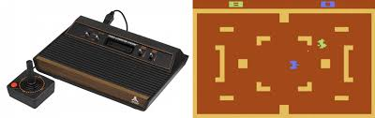
Epoca pionieratului (anii ’70 – începutul anilor ’80)
Această perioadă a fost marcată de primele încercări comerciale în domeniu. Jocuri precum Pong sau Breakout au introdus ideea de interactivitate digitală într-un context de divertisment. Arcade-urile au devenit spații populare în rândul tinerilor, iar primele console precum Atari 2600 au adus jocurile în sufrageria familiei.

Slide 23
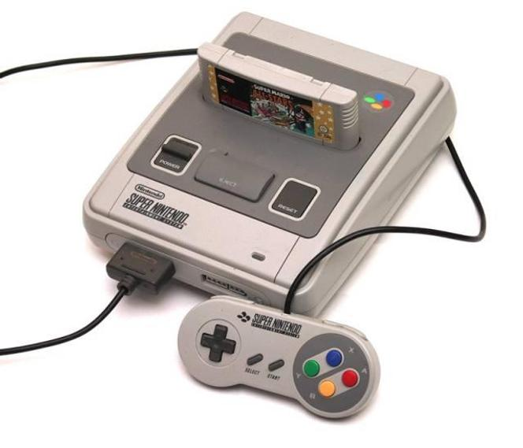
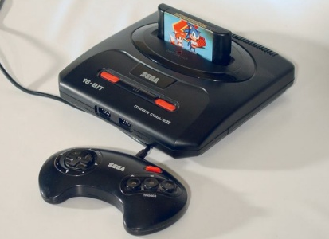
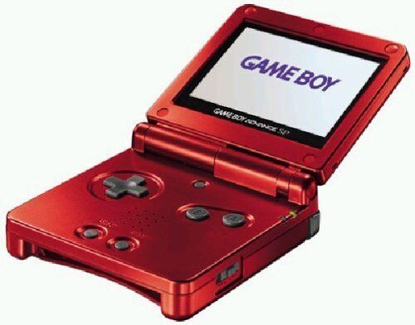
Epoca de aur (anii ’80 – începutul anilor ’90)
Aceasta a fost perioada în care companiile japoneze precum Nintendo și SEGA au revoluționat piața cu titluri inovatoare și personaje iconice (Mario, Sonic). Jocurile au început să includă povești și identități vizuale memorabile. Apare Game Boy, iar ideea de „joc portabil” capătă valoare practică și comercială.

Slide 24
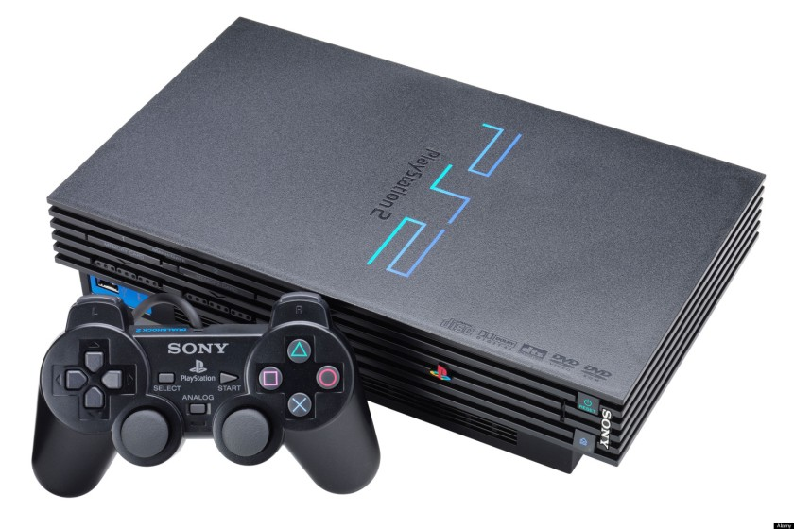
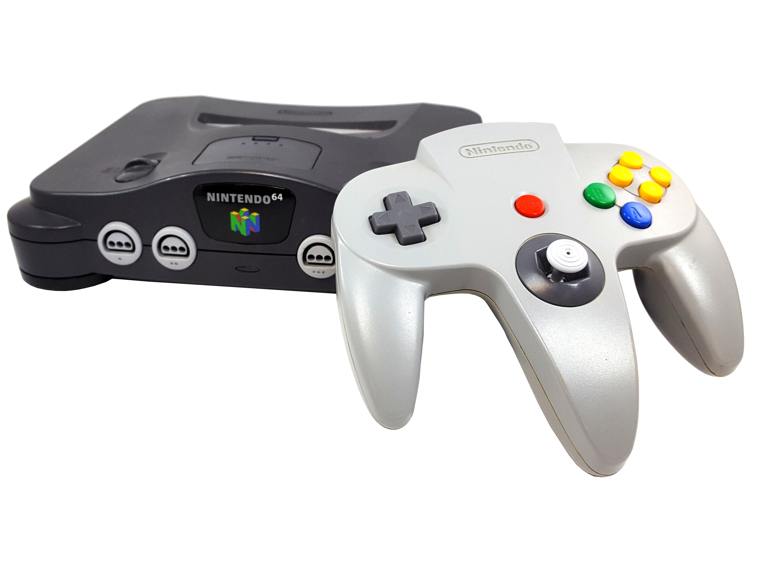
Revoluția 3D (anii ’90 – începutul anilor 2000)
Grație consolelor precum Sony PlayStation și Nintendo 64, industria a trecut de la jocuri 2D la experiențe 3D. A apărut ideea de joc cinematic – combinația între gameplay și poveste.

Slide 25
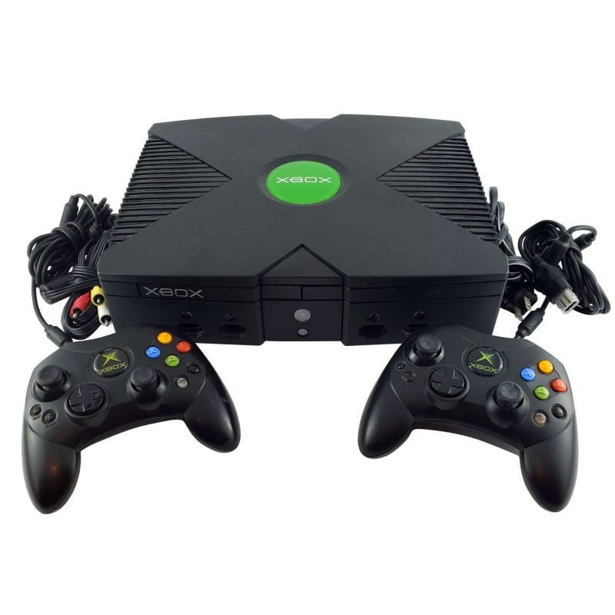
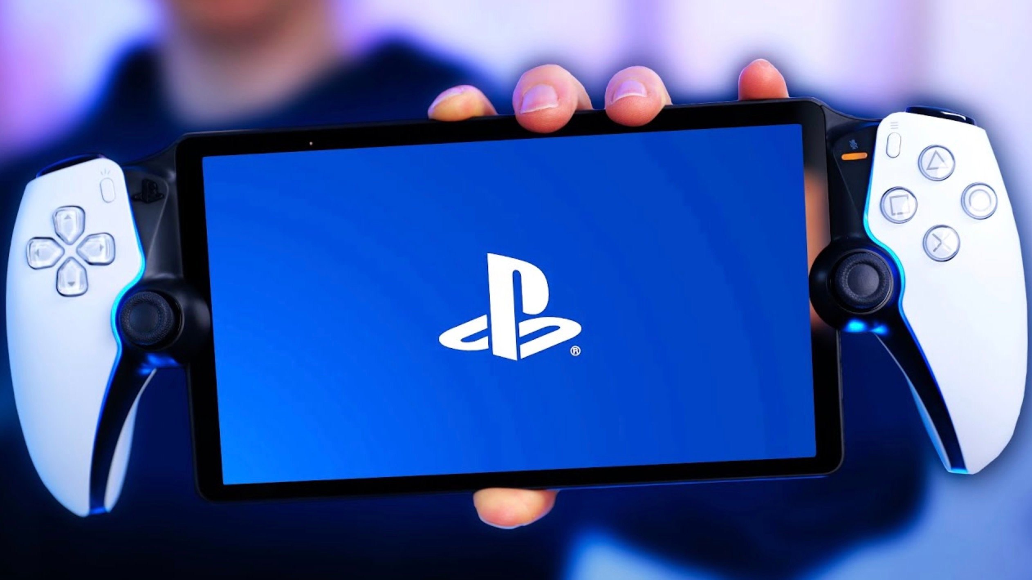
Era conectivității (2000–2010)
Internetul a schimbat complet structura industriei. Jocurile online au permis apariția MMORPG-urilor (World of Warcraft) și a competițiilor globale.

Slide 26
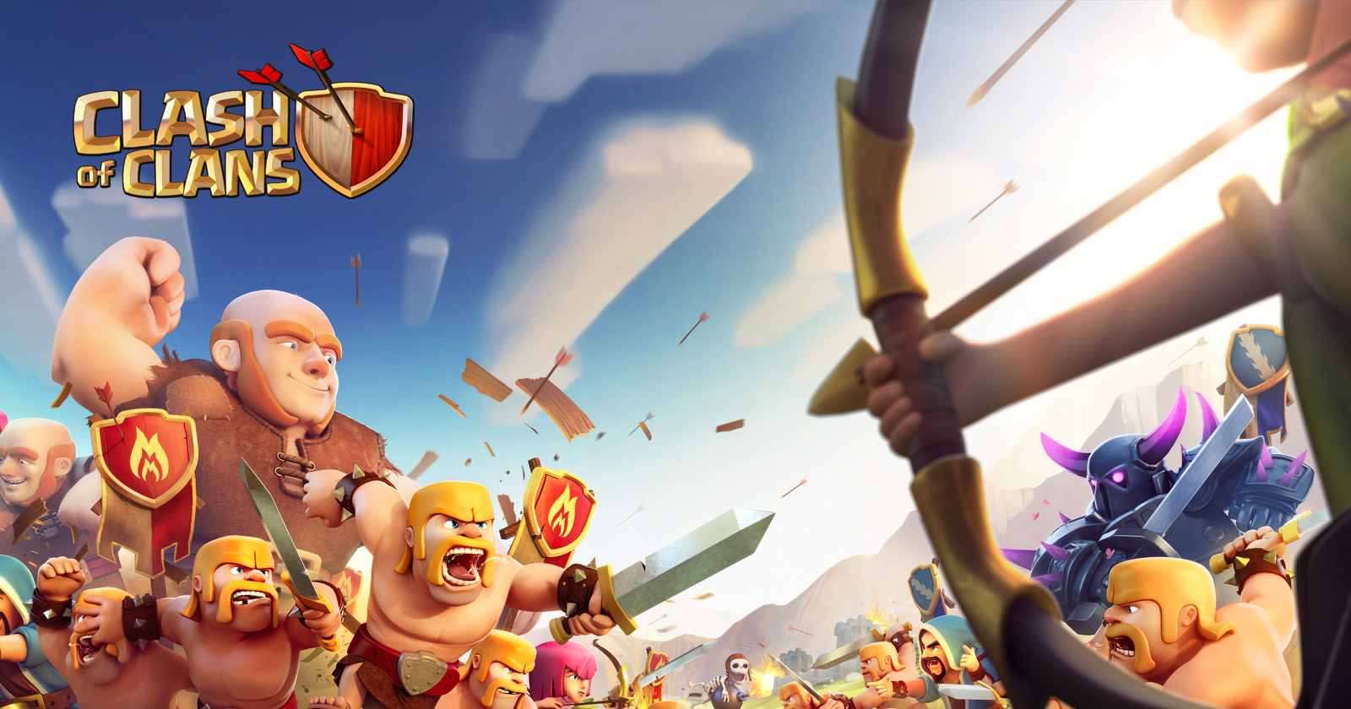


Era digitală și mobilă (2010–prezent)
Jocurile mobile domină azi o mare parte din piață, datorită accesibilității. Titluri precum Clash of Clans sau PUBG Mobile au milioane de jucători activi zilnic.

Slide 27
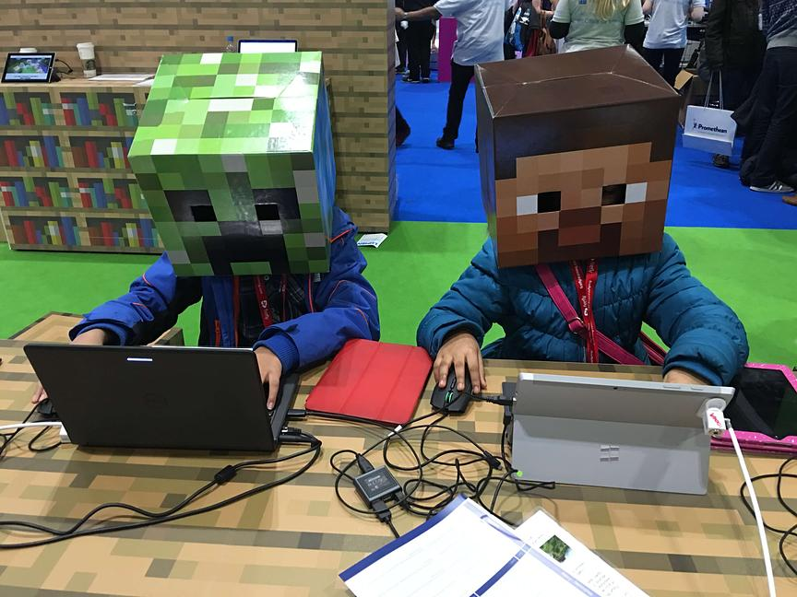
Impactul socio-cultural al jocurilor video
Educațional și cognitiv
Aplicațiile educaționale precum Minecraft: Education Edition permit predarea de noțiuni de știință, istorie, matematică sau arhitectură într-un mod interactiv și colaborativ.

Slide 28
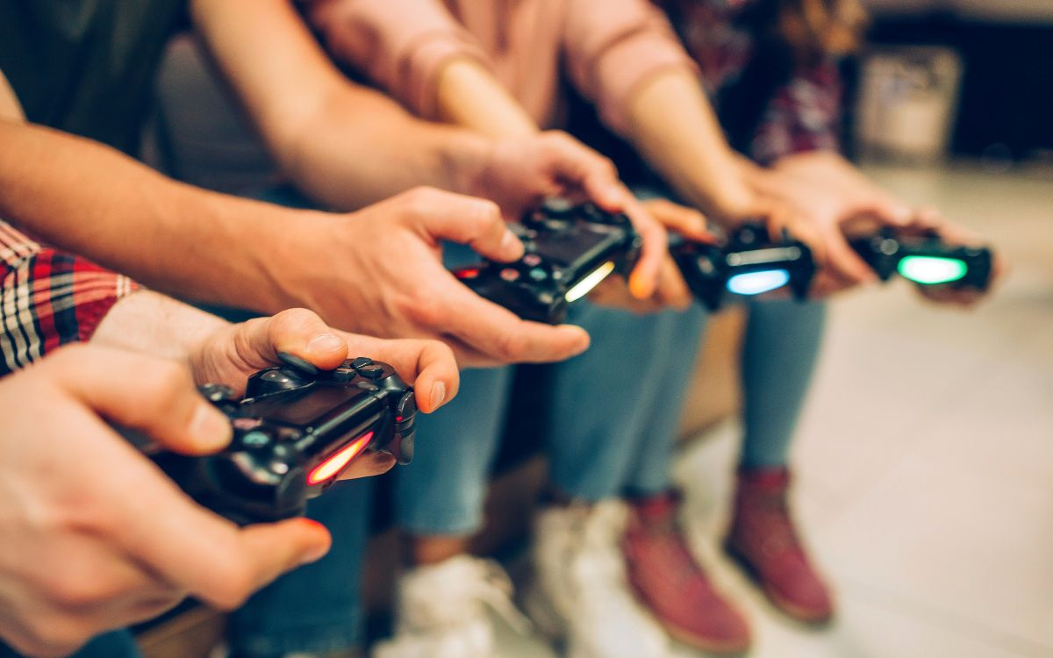
Social și comunitar
Jocurile multiplayer permit interacțiunea între oameni din culturi diferite, dezvoltând abilități sociale și spirit de echipă. E-sporturile au devenit o industrie globală, cu turnee internaționale, milioane de spectatori și sponsorizări corporative.

Slide 29
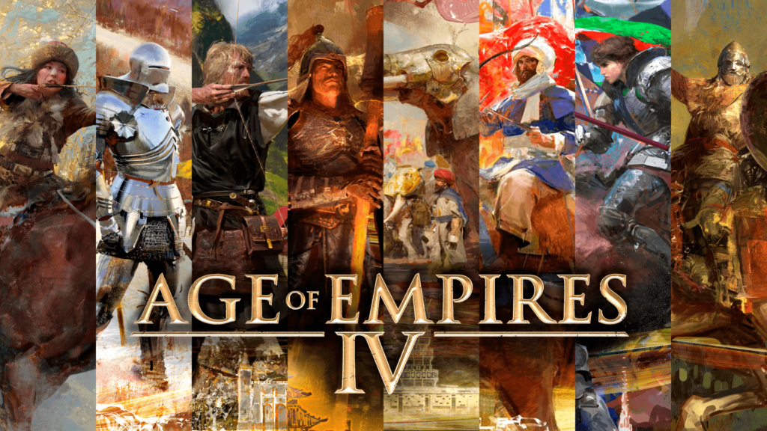
Cultural și artistic
Jocurile video sunt recunoscute tot mai mult ca o formă de artă. Ele combină muzica, literatura, cinematografia, arhitectura și programarea într-un produs interactiv.

Slide 30

Controverse și critici
Totuși, odată cu creșterea influenței jocurilor, au apărut și critici: promovarea violenței, conținutul inadecvat, riscul de dependență, microtranzacțiile sau practicile de tip „pay-to-win”. Aceste probleme impun discuții despre reglementare, responsabilitate socială și educația jucătorilor tineri.

Slide 31
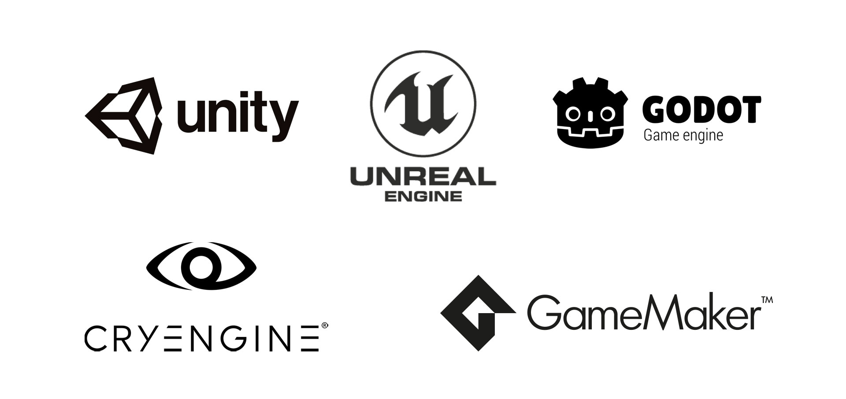
Rolul și funcțiile unui motor de joc în dezvoltarea digitală interactivă
Un motor de joc este un pachet software care oferă dezvoltatorilor un set de instrumente și funcționalități pentru a crea jocuri video sau aplicații interactive 3D/2D, fără a fi nevoie să dezvolte totul de la zero. El oferă o structură tehnică robustă și reutilizabilă, permițând concentrarea pe partea creativă.

Slide 32
Funcțiile principale ale unui motor de joc
Randare grafică (2D/3D)
Fizică și coliziuni
Scripting și logică de joc
Gestionarea scenei și a obiectelor
Sistem audio
Interfață grafică (UI/UX)
Sisteme de animație
Optimizare și performanță

Slide 33
Bibliografie recomandata
1.[UnityDocs] Unity Technologies (2025). Unity Manual & Scripting API. Disponibil la: https://docs.unity.com
2.[UnityLearn] Unity Technologies (2025). Unity Learn – Platformă educațională oficială. Disponibil la: https://learn.unity.com
3.[Brackeys] Brackeys (2021). How to make a video game in Unity. [video]. Disponibil la: https://www.youtube.com/c/Brackeys
4.[Hocking] Hocking, J. (2022). Learning C# by Developing Games with Unity 2022. 7th ed. Packt Publishing.
5.[Thorn] Thorn, A., Unity Game Development Cookbook: Essentials for Every Game. Packt Publishing, 2021. ISBN 9781801070978.

